Slide 1
Visualisatie projecten Infrabel
I-ICT.112 & I-ICT.114
24/09/2026

Slide 2
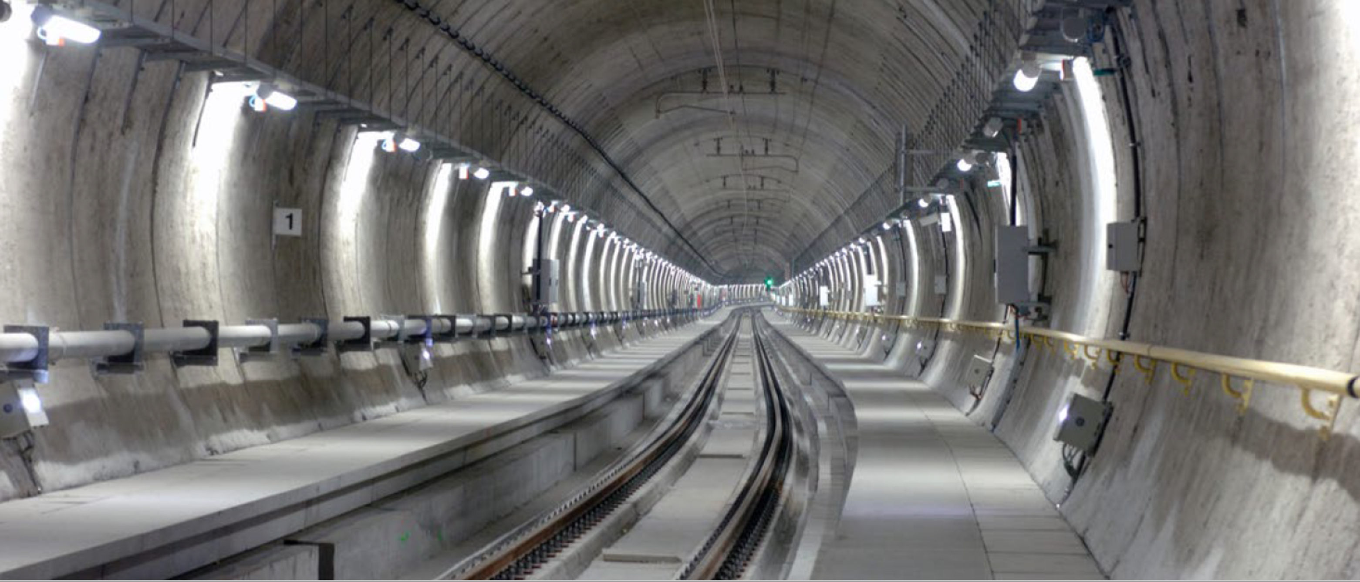
4 Sky-Walker projecten
met tunnels
SW voor branddetectie
SW Tunnel Antwerpen_NZ
SW Tunnel Diabolo
SW Tunnel Liefkenshoek

Slide 3
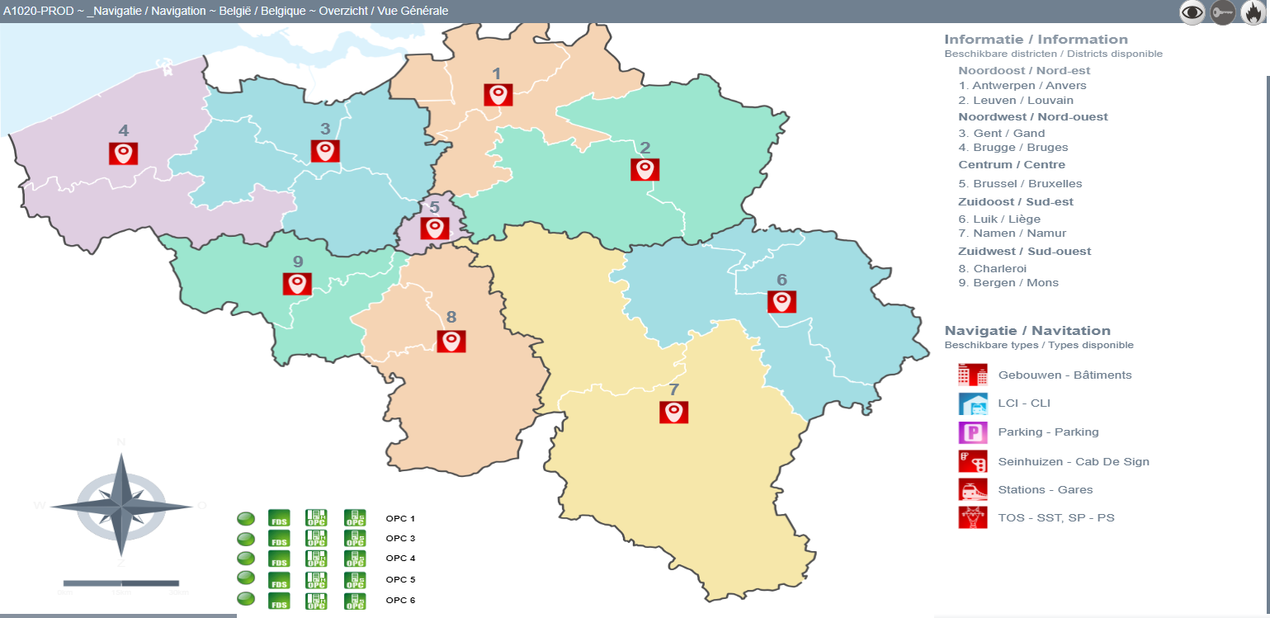
SW Fire detecion (2004)
Voor monitoring van alle spoorweggebouwen en een paar tunnels
  515 sites, 112.000 punten
Notes:
We zijn gestart met enkel branddetectie voor de stations en zijn dan verder gegaan naar tunnels

Slide 4
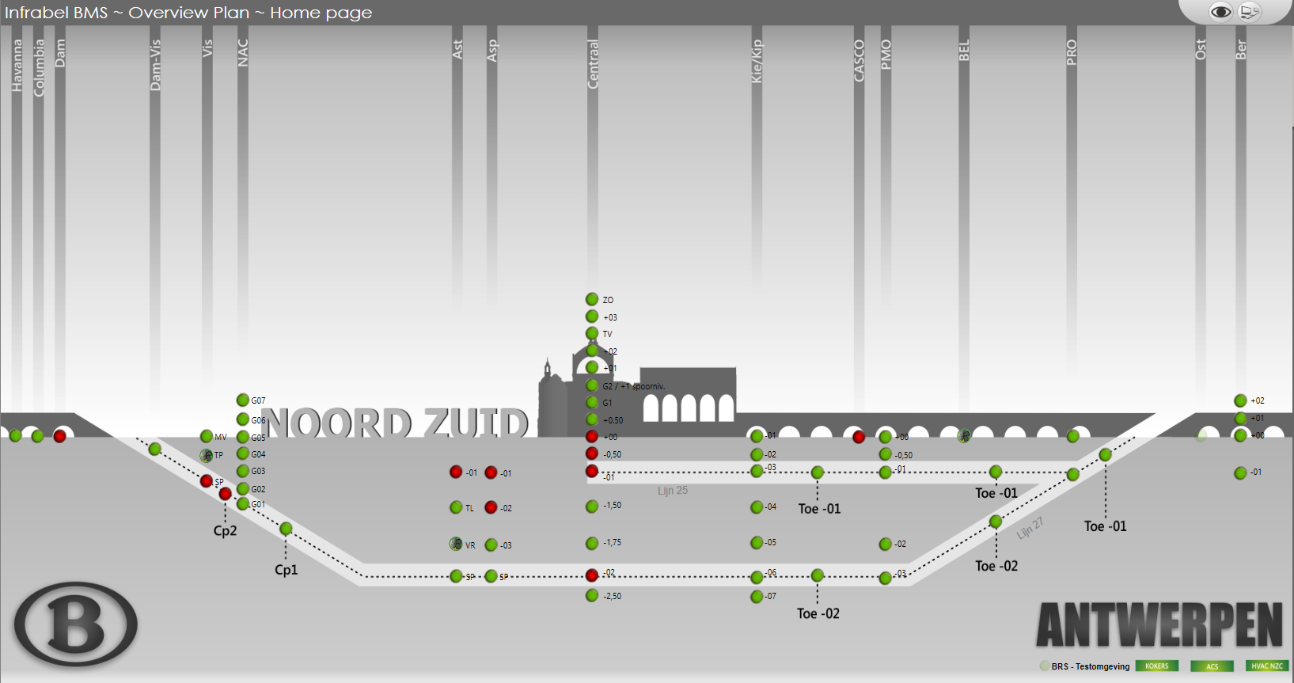
SW Tunnel Antwerpen Noord-Zuid (2006)
Alle technische apparatuur van Antwerpen-NZ
16.500 punten
    Branddetectie, CCTV, access control, liften, roltrappen, brandblussing, SHEV, verlichting,…
Notes:
Het eerste tunnelproject was Antwerpen-Centraal, hier hebben we ervoor gekozen om alle technieken te visualiseren. Heel het station is vervbonden via een LON network dat al enkele jaren EOL is. Het gedeelte voor de tunnel is begin deze week overgenomen op een WINCC OA systeem

Slide 5
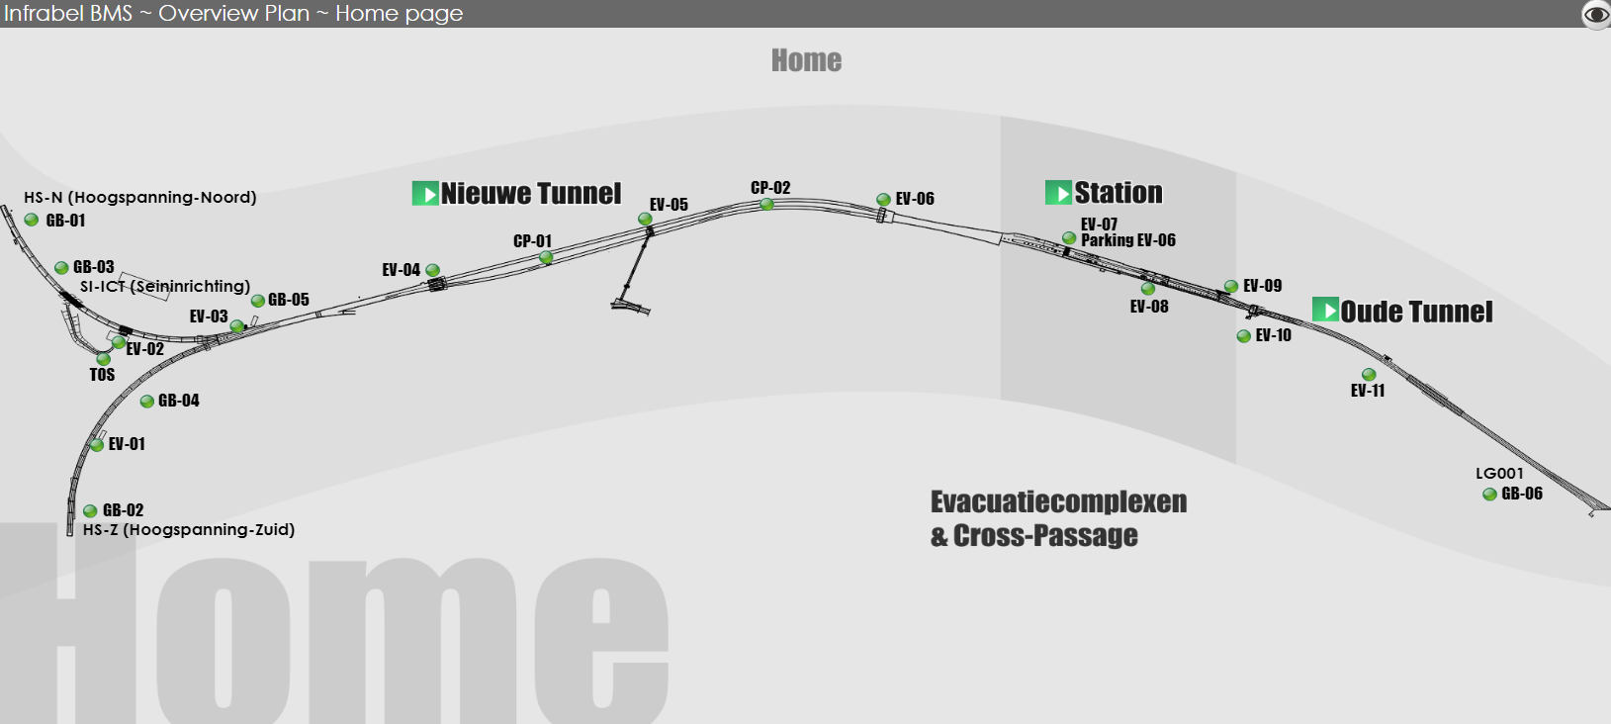
SW Tunnel Diabolo BRUNA (2012)
Alle technische installaties van het station en de tunnels
  12.000 punten
    Branddetectie, CCTV, access control, liften, roltrappen, brandblussing, SHEV, verlichting,…

Slide 6
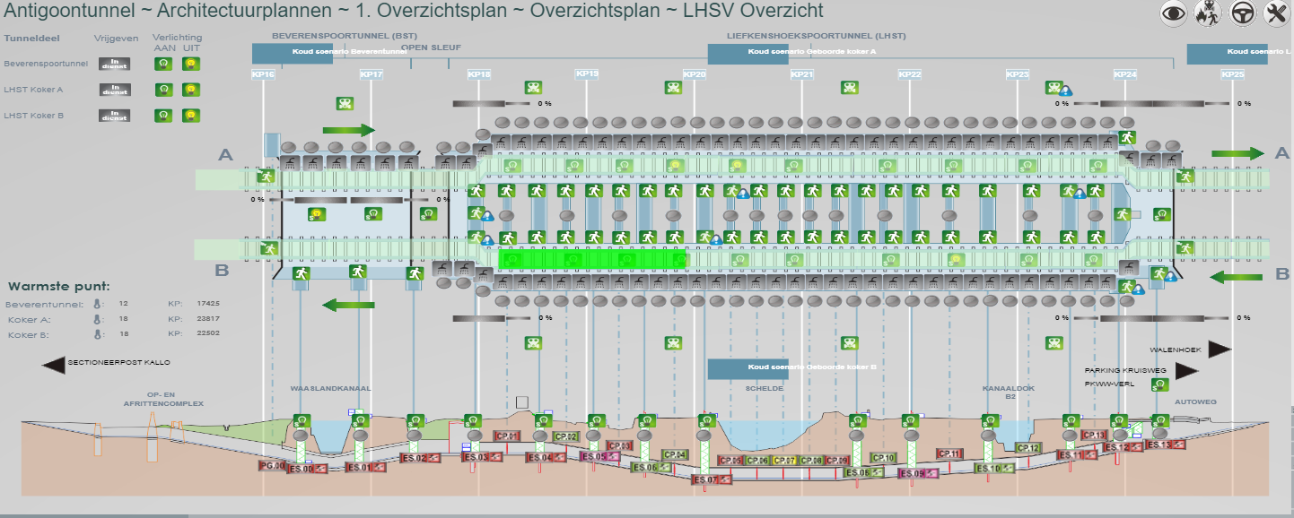
SW Tunnel LHSV Liefkenshoek spoorverbinding (2015)
Alle technische apparatuur van Liefkenshoek spoorverbinding ( Antigoontunnel en Beverentunnel)
    12.000 punten
    Branddetectie, CCTV, access control, liften, brandblussing, SHEV, verlichting,…

Slide 7
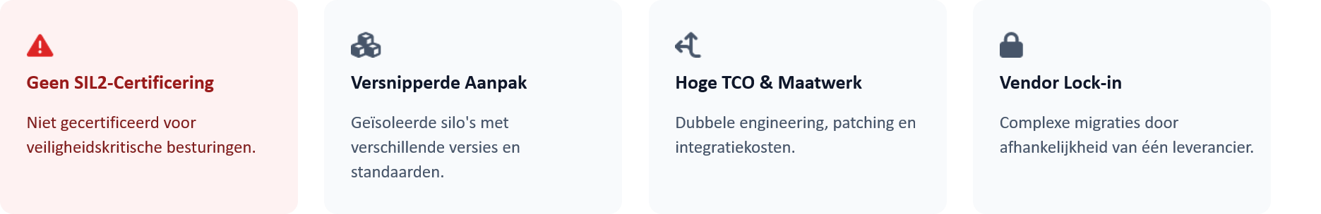
Waarom moderniseren noodzakelijk was

Slide 8
DE NIEUWE STANDAARD
Transitie naar WinCC OA SCADA
Open Connectiviteit
Centraal Beheer
Standaard OPC UA, … koppelingen met PLC-omgevingen.
Centrale governance, herbruikbare templates en rollenbeheer.
Enterprise Security
5 Lopende SCADA Projecten
Volledige auditability, gestructureerde patching en logging.
Geleidelijke uitrol: BNS, SJT, KST, ANS en BST.

Slide 9
5 SCADA projecten met een gecentraliseerde WINCC OA
SCADA BNS
SCADA SJT
SCADA KST
SCADA ANS
SCADA BST

Slide 10
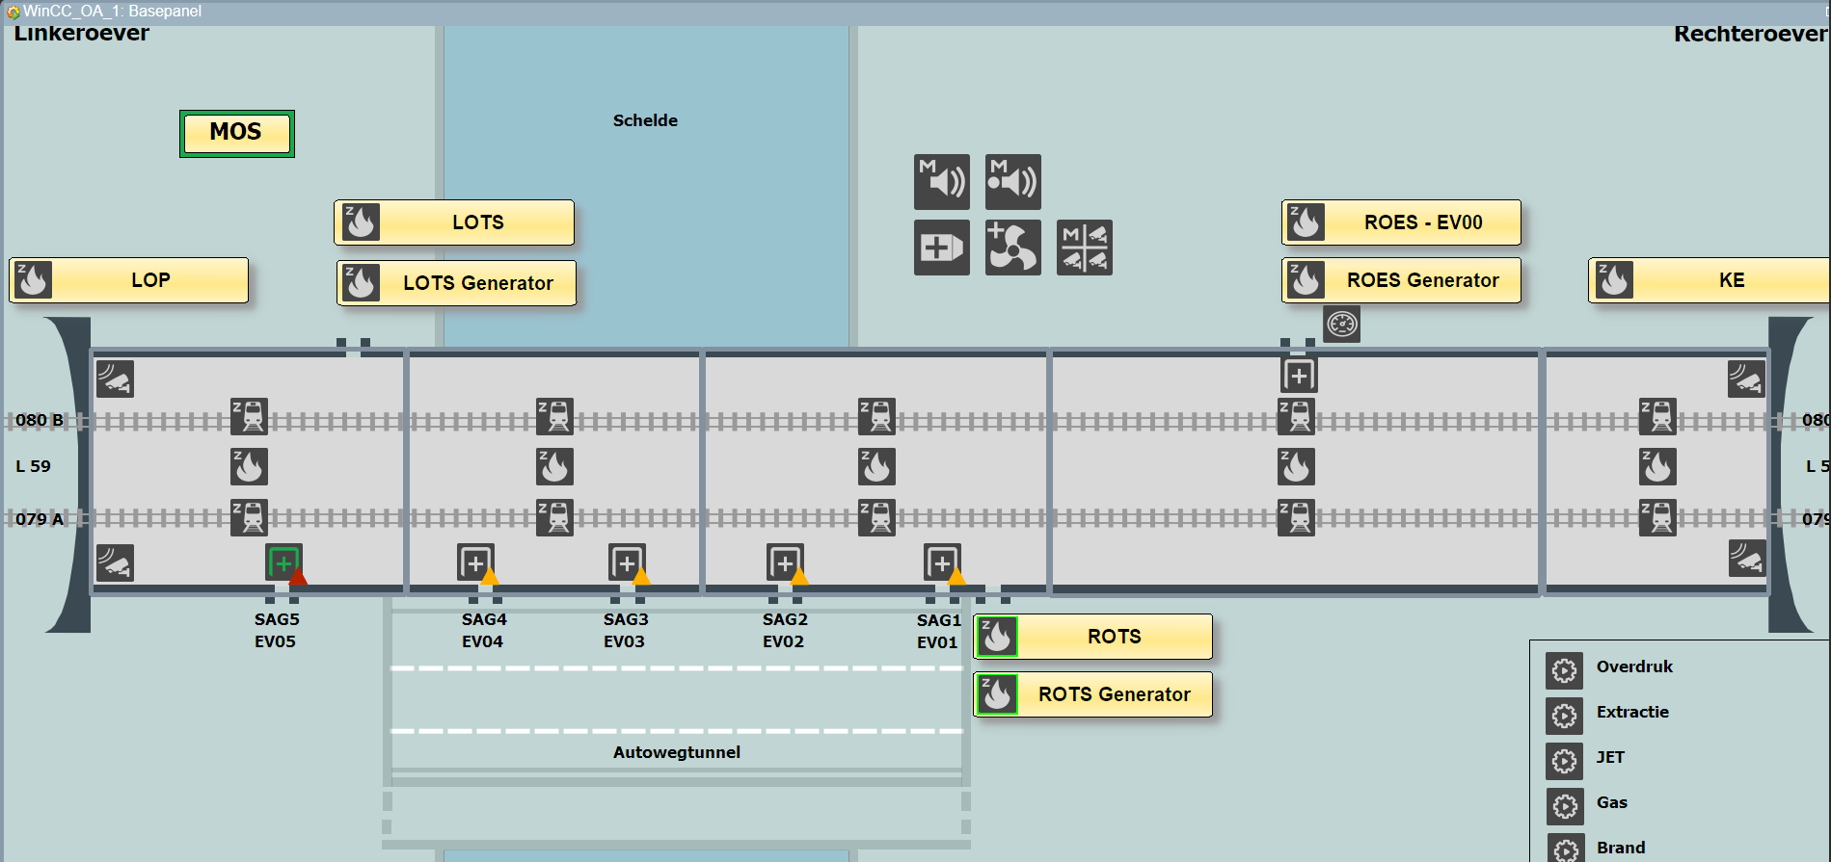
Voorbeeld KST

Slide 11
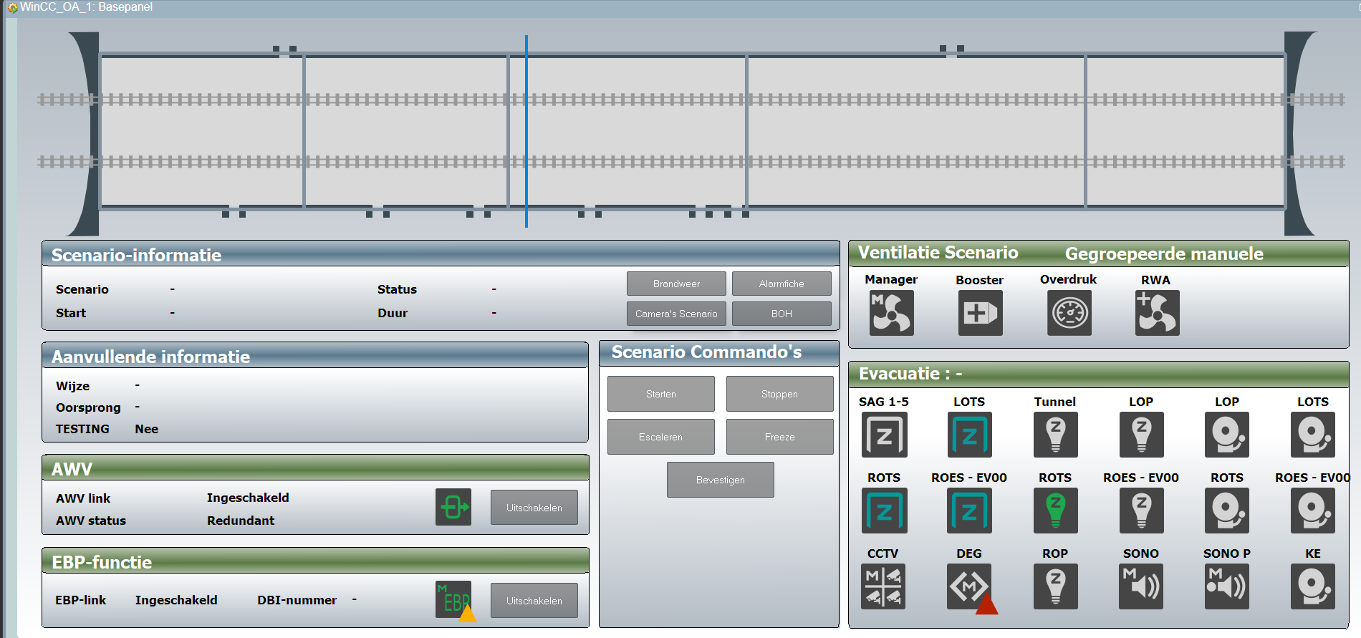
Scenarioplan

Slide 12
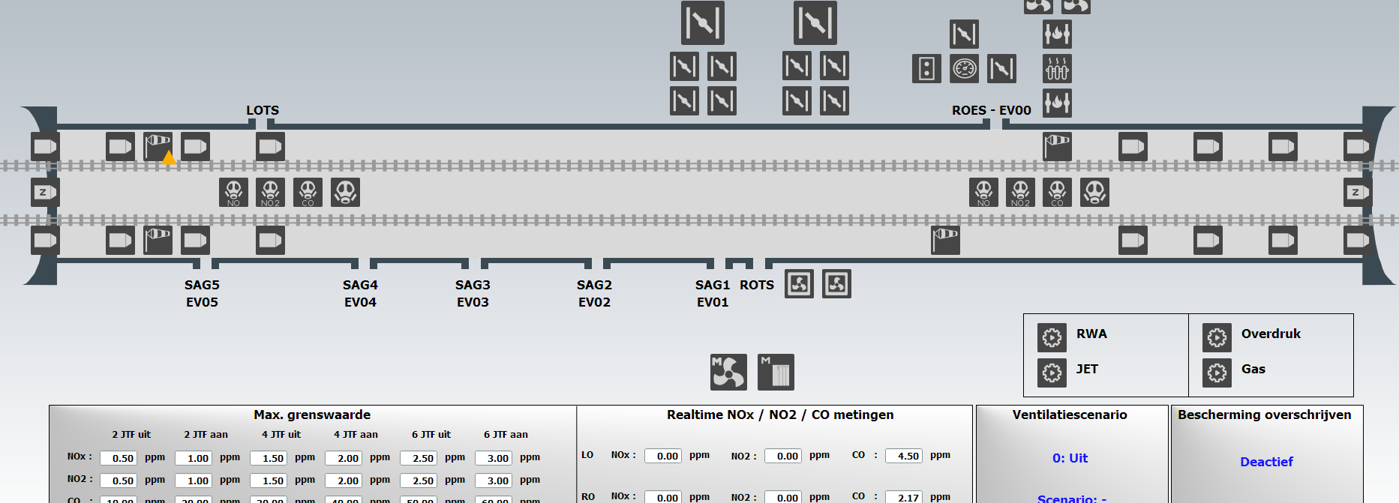
Voorbeeld RWA techniekenplan

Slide 13
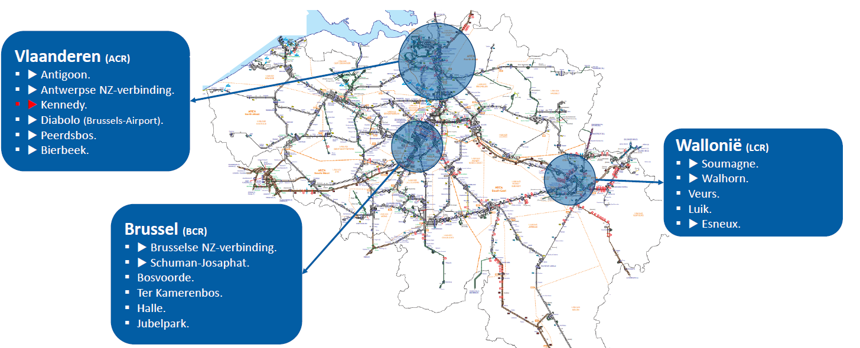
Controlrooms (NMBS)
3 controlekamers met ongeveer 30 clients
Clients voor technisch personeel+/- 50
Webclients +/- 50

Slide 14
DEMO

